Slide 1





TRABAJO DE TITULACIÓN MODALIDAD PROYECTO INTEGRADOR
TEMA:
PROTOTIPO DE GESTIÓN DE DISPOSITIVOS DOMÓTICOS APLICANDO TECNOLOGÍA MÓVIL PARA CONTROLAR EFICIENCIA ENERGÉTICA EN LA FACULTAD DE CIENCIAS INFORMÁTICAS, CASO DE ESTUDIO: AULA DE PRÁCTICAS DE ELECTRÓNICA Y DIGITALES
AUTORA:
TUMBACO PONCE LISBETH IVANNA
TUTOR:
ING. FRANCO PICO ARMANDO

Slide 2


Agenda de presentación
C
C
METODOLOGÍA PROPUESTA TECNOLÓGICA
01
05
PROBLEMA
C
PRUEBAS DE INTEGRACIÓN
02
OBJETIVO
06
C
CIRCUITO ELÉCTRICO E INTERFAZ MÓVIL
03
MARCO TEÓRICO
07
Get a modern PowerPoint Presentation that is beautifully designed
MÉTODO INVESTIGACIÓN
C
CONCLUSIÓN Y RECOMENDACIÓN
04
08

Slide 3


IvioT
Control de Consumo Eléctrico de Luminarias

Slide 4

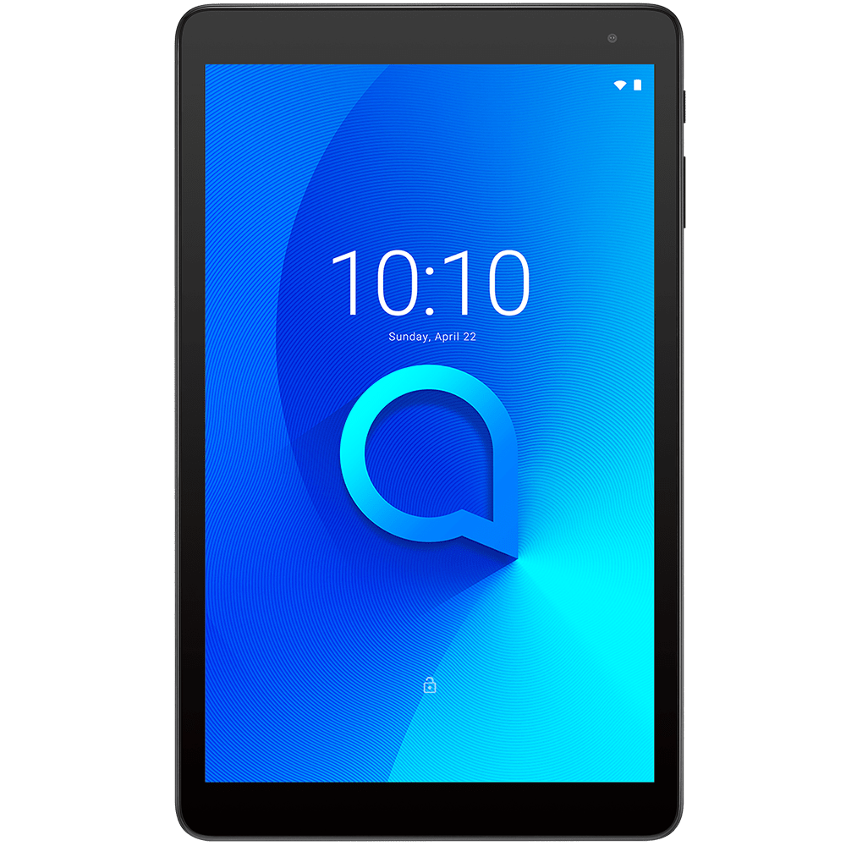

INTRODUCCIÓN
El tema desarrollado en este proyecto es un prototipo de gestión de dispositivos domóticos aplicando tecnología móvil para controlar el consumo energético en la Facultad de Ciencias Informáticas, siendo el caso de estudio: aula de prácticas de electrónica y digitales.
.

Slide 5
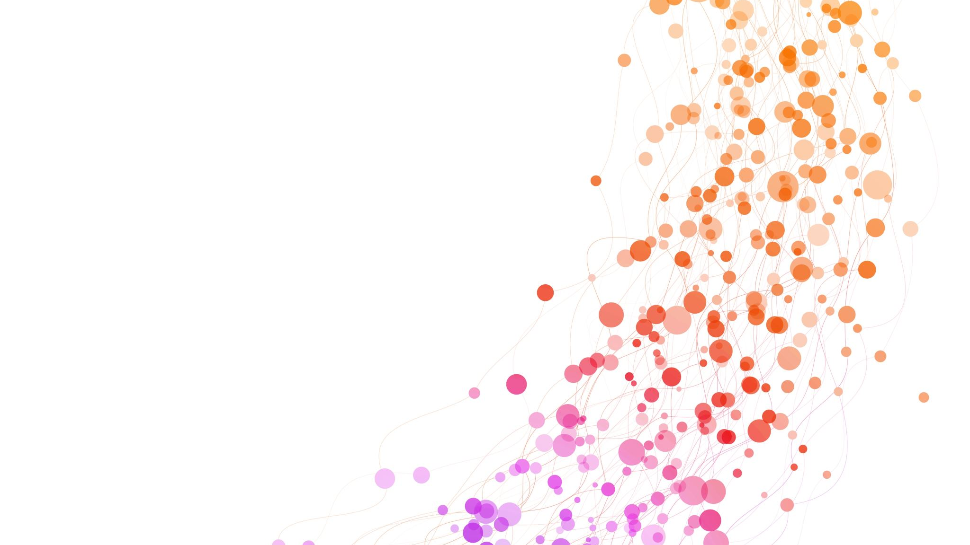

PROBLEMA
INEXISTENCIA DE REGISTRO DE HORAS USO DE EQUIPOS ILUMUNICACIÓN
138KW/h
PLANTEAMIENTO
155 KW/h
Costa $18,78 | Sierra $16,09

Slide 6
Objetivos Proyecto
Desarrollar prototipo domótico
GENERAL
Por medio de un dispositivo Android para controlar el consumo energético. Aula Electrónica y Digitales
Investigar
1. ESPECÍFICO
Tipo de metodología se utilizará para trabajar con la propuesta
Definir
2. ESPECÍFICO
Interfaz de conexión entre el circuito y la aplicación móvil
Crear
3. ESPECÍFICO
Prototipo de una aplicación para dispositivos con sistema Android

Slide 7

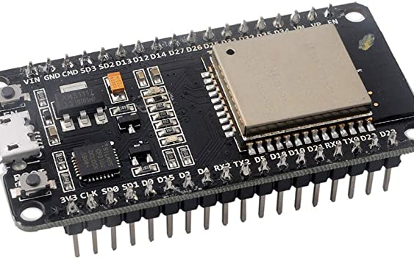
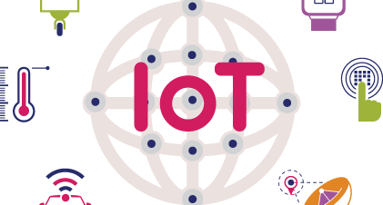


Marco Teórico Investigación

Slide 8

Métodología Investigación
Población y Muestra
Diseño de la investigación
Cuanti-cualitativa
Modalidad de investigación
Proyecto factible
Tipo investigación
Propósito | Aplicada
Nivel de estudio | Descriptiva
Lugar | Bibliográfica y de Campo
Descripción | Cantidad
Docentes encargados del aula de electrónicas y digitales. | 4
Personas comunes | 30
TOTAL | 34
Técnica
Encuestas
Instrumento
Entrevistas

Slide 9

Metodología de la Propuesta Tecnológica

Slide 10

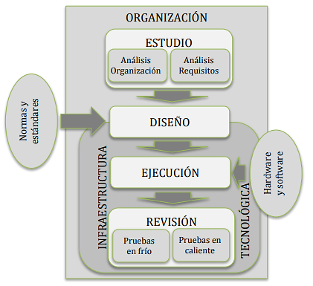


Métodología Eder
Adapta

Slide 11

FASE DE ESTUDIO

Slide 12



Fase Estudio
Datos de la Institución
Alcance del proyecto
Presentation Designed
Análisis de los Requerimientos
Esta foto de Autor desconocido está bajo licencia CC BY-NC-ND

Slide 13

Requerimientos Funcionales
Requerimientos No Funcionales
Referencia | Descripción | Prioridad | Detalle
RF01 | Leer | capturar los datos del sensor de corriente | Alta | No visible
RF02 | Enviar los datos obtenidos por el sensor de corriente al servicio web | Alta | No visible
RF03 | Enviar los datos al dispositivo electrónico para encender | apagar las luminarias | Media | No visible
RF04 | Consultar los datos obtenidos por el sensor | Media | Visible
RF05 | Al usuario encender las luminarias eléctricas a través de un dispositivo móvil. | Baja | Visible
RF06 | Al usuario apagar las luminarias eléctricas a través de un dispositivo móvil. | Baja | Visible
RF07 | Al usuario visualizar | mostrar el detalle del consumo eléctrico a través de un dispositivo móvil. | Alta | Visible
RF08 | Calcular el consumo eléctrico | Alta | No visible
Referencia | Descripción | Tipo
RNF01 | Se hará uso del sistema de Gestión de Base de Datos CouchDB | Base de datos
RNF02 | El servicio web se implementará en usando el framework Lumen - Laravel
RNF03 | La aplicación móvil será nativa y será implementada en Android | Portabilidad
RNF04 | La gestión de registros seguirá la transferencia de estado representacional (REST) para enviar los datos del ESP32 al servicio web | Arquitectónico
RNF05 | La gestión de registros requerirá que todas las transacciones deben ser enviadas en formato json | Restricciones
RNF06 | La plataforma móvil tendrá una guía del usuario que explica todas las funciones del sistema domótico | Documentación
RNF07 | La función de búsqueda de información del servicio web devolverá los resultados en 4 segundos | Tiempo de respuesta de rendimiento
RNF08 | El sistema web y móvil seguirá la arquitectura orientada al servicio | Interoperabilidad

Slide 14
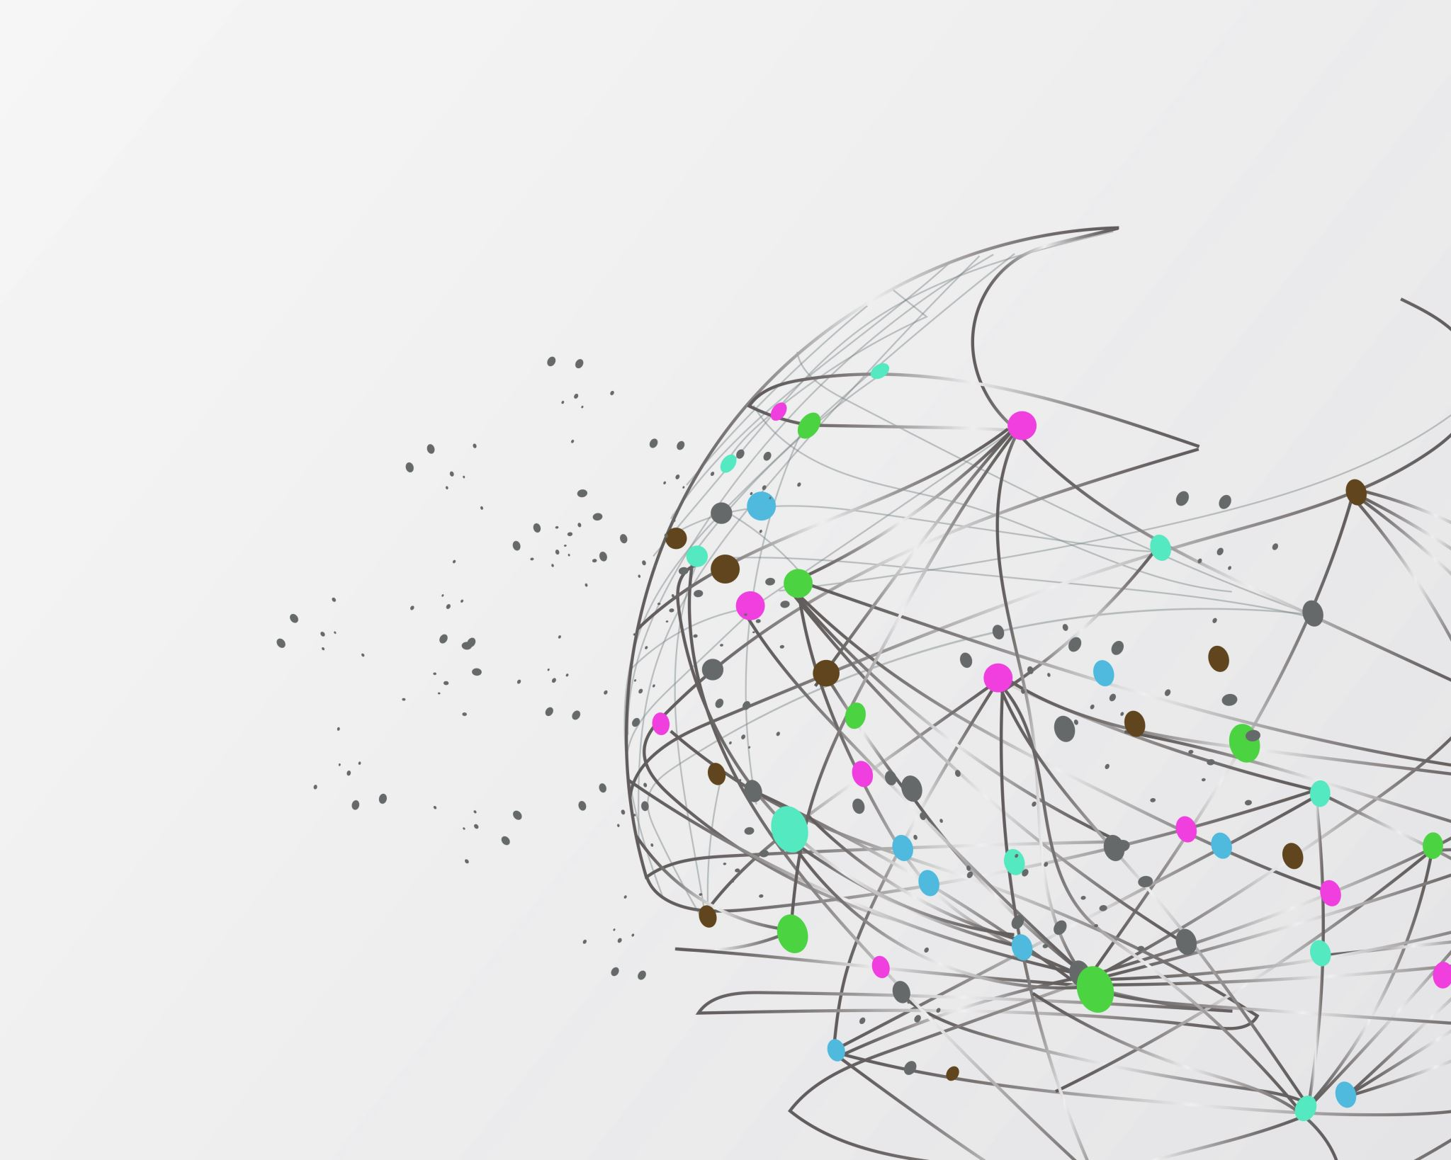
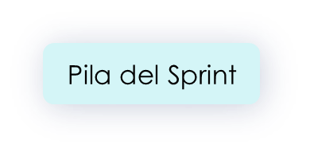

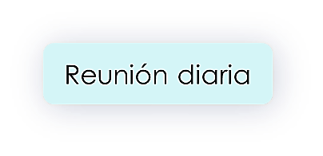

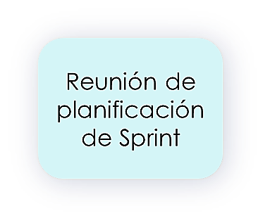
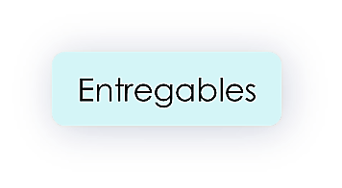

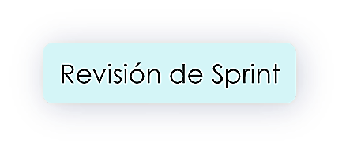

Historia
Leer | capturar los datos del sensor de corriente
Enviar los datos obtenidos por el sensor de corriente al servicio web
Enviar los datos al dispositivo electrónico para encender | apagar las luminarias
Consultar los datos obtenidos por el sensor.
El usuario puede prender y apagar las luminarias eléctricas a través del dispositivo móvil
El usuario puede visualizar | mostrar el detalle del consumo eléctrico a través del dispositivo móvil
Calcular el consumo eléctrico
Tarea
Obtener los valores del voltaje
Construir el documento json
Establecer la comunicación con json
El usuario debe ingresar al sistema El sistema cargue el estado de iluminarias en la interfaz móvil
La señal es enviada desde el dispositivo móvil al servicio web y la placa leerá las nuevas peticiones para ejecutar las instrucciones. El sistema calcula el consumo y lo envía al cliente para que conozca el total del consumo energético
20 min.
1 – 2 semanas

Slide 15

FASE DE DISEÑO

Slide 16

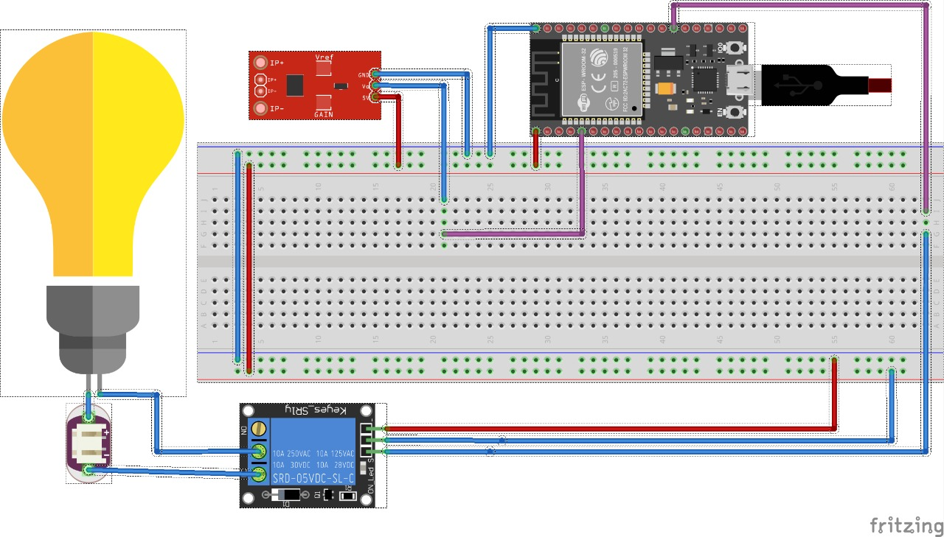
CIRCUITO ELÉCTRICO

Slide 17
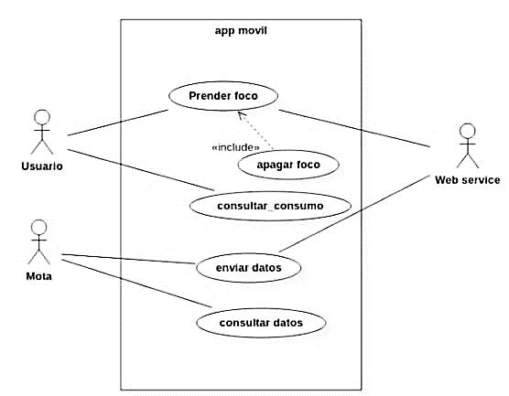
DISEÑO SERVICIO WEB

Slide 18
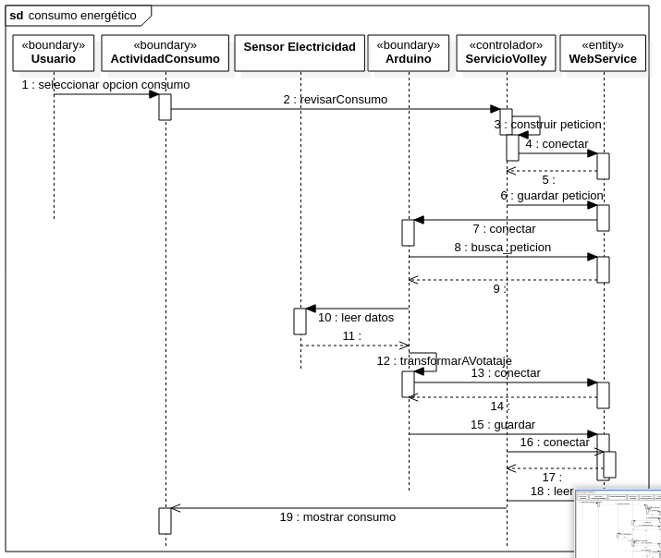
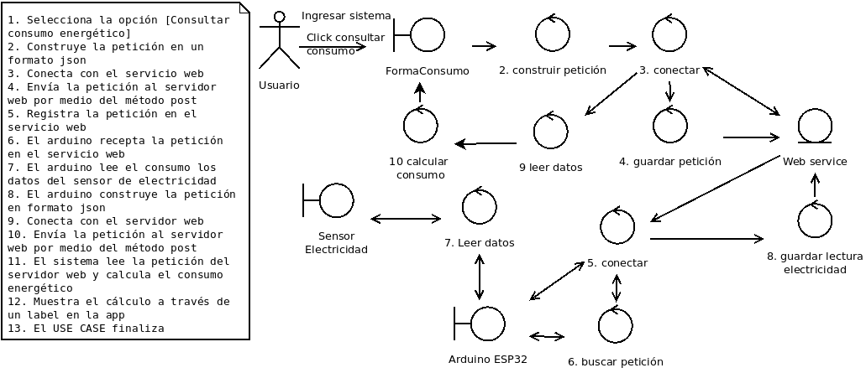
ANÁLISIS DISEÑO PRELIMINAR
Consultar Consumo Energético
Diagrama de Robustes
Diagrama de Secuencia

Slide 19
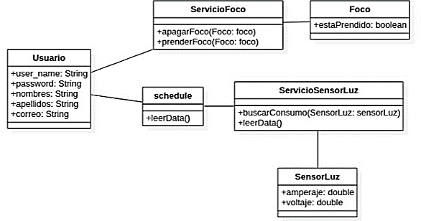
MODELO DOMINIO

Slide 20

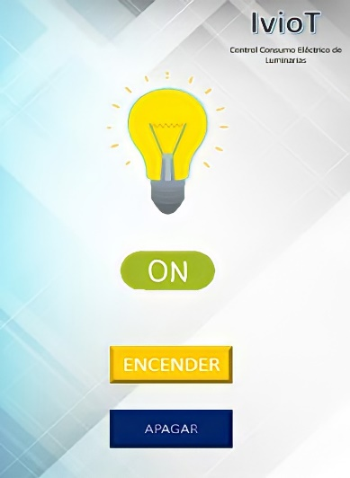
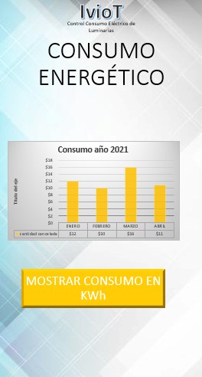
INTERFAZ PRINCIPAL
Interfaz principal
Encencer y Apagar Luces
Muestra consumo en KW/h

Slide 21
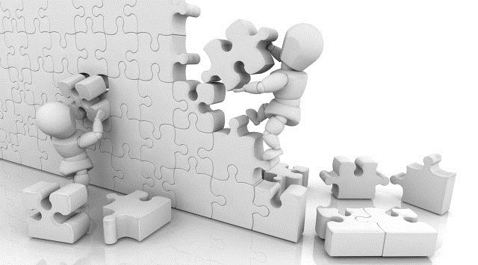
FASE DE EJECUCIÓN

Slide 22

FASE EJECUCIÓN
CÓDIGO DEL ESP32
CÓDIGO DEL SERVICIO WEB
CÓDIGO DE LA APLICACIÓN MÓVIL

Slide 23

FASE DE REVISIÓN

Slide 24
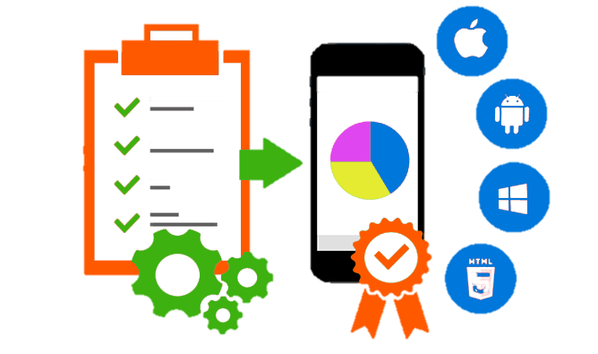
PRUEBAS INTEGRACIÓN
N° Caso Prueba | Componente | Acción | Resultado | Estado
CP01 | H01 | Lectura y captura de los datos del sensor corriente | Exitoso | Correcto
CP02 | H02 | Envío de datos obtenidos por el sensor corriente al servicio web | Exitoso | Correcto
CP03 | H03 | El menú principal de la aplicación móvil visualiza las opciones de control para encendido y apagado de luces, control de consume eléctrico | Exitoso | Correcto
CP04 | H04 | Funcionamiento del botón para el envío de datos al dispositivo electrónico para encender y apagar | Exitoso | Correcto
CP05 | H05 | Visualización del detalle de consumo eléctrico | Exitoso | Correcto

Slide 25

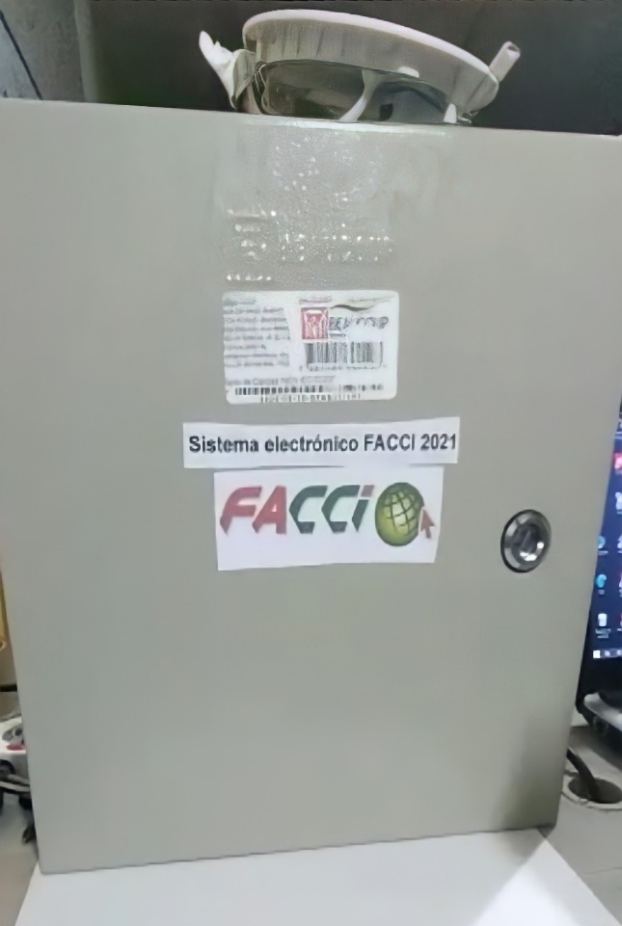
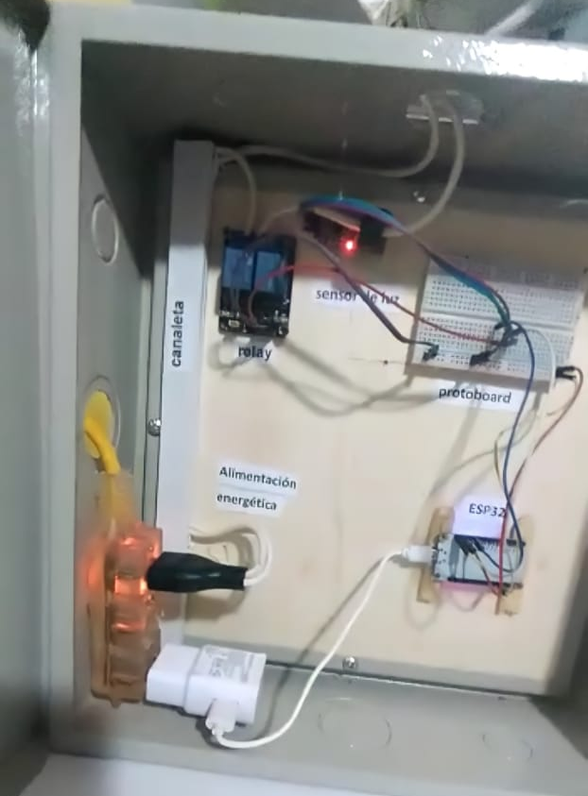
ESQUEMA FÍSICO ARMARIO ELÉCTRICO

Slide 26
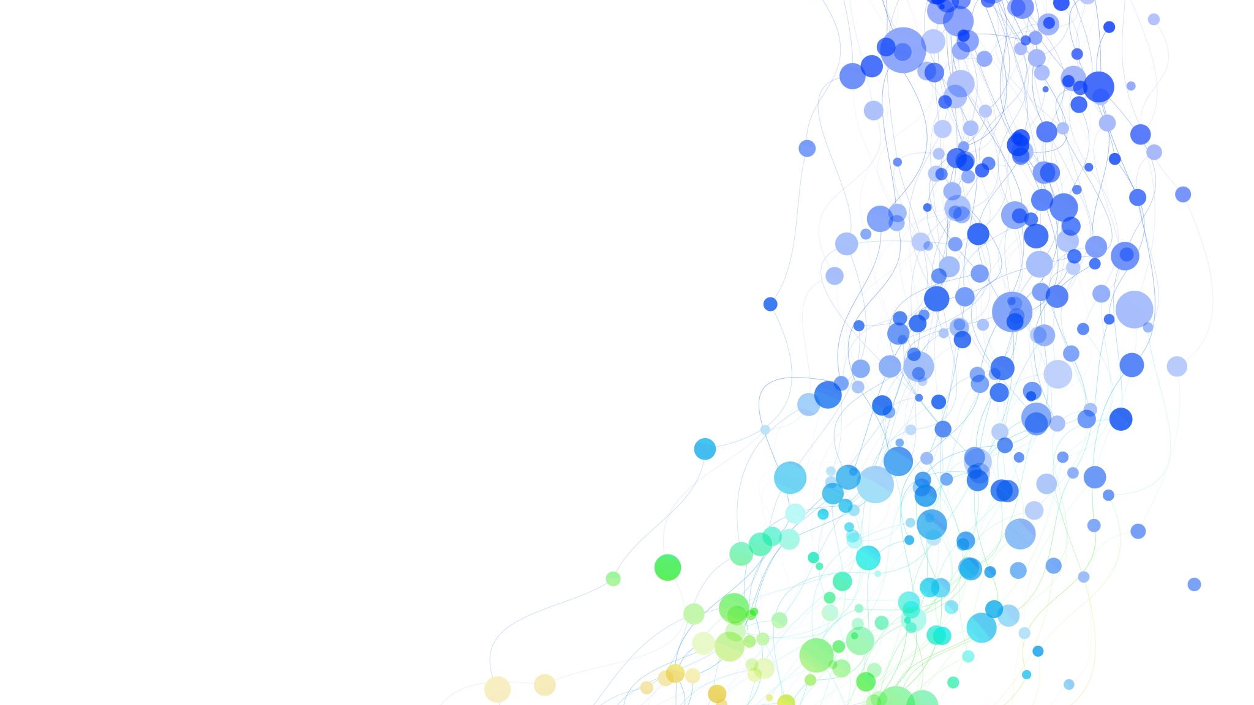
CONCLUSIONES
Y
RECOMENDACIONES

Slide 27
Conclusiones Recomendaciones
En este proyecto para metodología de la propuesta tecnológica se utilizó Eder.
Se utilizó un sensor de corriente alterna 5a y con la placa ESP32.
Se utilizó Android permitió al sistema operativo el soporte del diseño del hardware
Usar sensores invasivos debemos evitar fallos al momento de pasar el cable.
Utilizar un buen cable para la trasmisión para no dañar la placa.
Hacer un estudio de qué tipo de redes de sensores se puede aplicar conexión de sensores para electricidad y aplicaciones basadas en Iot en lectura de datos basadas en sensores.
Recomiendo este proyecto para que otros estudiantes puedan adaptar otro tipo de tecnologías con Iot.

Slide 28


Gracias

Slide 30
Gracias

